Slide 1
Question Answering System over Knowledge Graph of Weapon Field研读报告
学生：李安宁
导师：朱斌 副教授
方向：智能信息处理
2021.10.25
大连海事大学智能信息处理实验室
注：1.作者： Peidong Gao ，Tongzhou Zhao
2. 2020 the 5th International Conference on Control, Robotics and Cybernetics
Notes:
武器领域知识图谱问答系统
2020 第五届控制、机器人和控制论国际会议
该武器问答系统采用领域分词技术分析用户问题，提取问题特征进行分类，智能生成SPARQL，查询RDF得到答案，并返回给用户

Slide 2
报 告 内 容
1. 背景介绍
2. 研读报告主要内容
3. 总结

Slide 3
1 研究背景
知识图谱的发展极大地促进了知识资源的丰富和增长，基于知识图谱的问答系统逐渐成为自动问答系统的主流。
为了克服在垂直领域构建知识图谱的挑战，探索知识图谱在武器领域的应用，为军事武器爱好者或实践者提供一种接近自然语言的信息查询方式。本研究建立了武器领域的知识图谱，并据此建立了武器领域知识图谱的问答系统。
Notes:
基于知识图谱的问答系统允许用户使用自然语言快速、准确地获得答案，而不必考虑知识数据结构和算法的具体实现。这样的问答系统可以提供更智能、更准确的答案，而不需要过多依赖上领域内的专家。
问答系统所基于的知识图谱分为两类：水平领域知识图谱和垂直领域知识图谱。前者的特点是知识量大，种类多，比如说谷歌知识图谱，后者的特点是专业性强，知识资源不足，给知识图谱的建立带来困难。
另外，基于知识图谱的问答系统是基于自然语言的答案，这给用户带来了方便，挑战：机器理解自然语言

Slide 4
1 研究背景
1.构建了武器知识图图谱，并据此构建了基于武器知识图谱的问答系统。
2.建立了武器领域的专业领域词典。
3.提出了基于汉字向量的支持向量机问题分类算法。
Notes:
为相关人员提供了用自然语言查询信息的途径。
提高了分词的准确性，从而提高了实体提取的准确性。
以汉字向量表示的问句，不仅可以保存完整的上下文信息，而且可以克服语义结构不完整、冗余、歧义等问题。
实验表明，与实体匹配和朴素贝叶斯分类方法相比，基于汉字向量的SVM分类算法显著提高了问题分类的准确性和健壮性，它可以在一定程度上克服问题的不完备性和模糊性等问题。

Slide 5
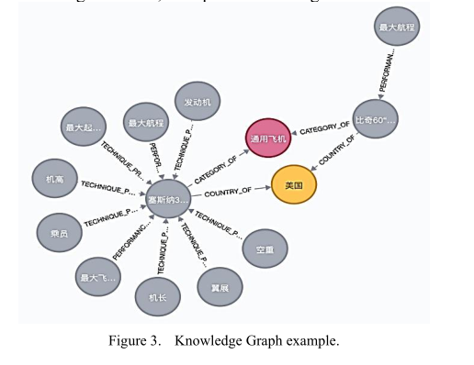
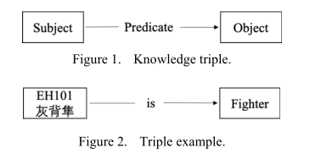
1 研究背景
Notes:
与英语知识图谱相比，汉语知识图谱在理解自然语言方面存在更多的困难。比如实体识别的准确性，问题分类的准确性
知识图谱由相互关联的实体和实体属性组成。相互关联的实体构成知识。每个知识都表示为SPO（主谓宾）三元组，如图1所示。三元组可以称为断言，包括主语、谓语和宾语。
例如，“EH101灰背隼 （EH101）是一个战斗机”，句子是一个断言，其主语、谓语和宾语分别是：EH101灰背隼 （EH101），是，战斗机。图2显示了三重结构。
知识图谱使用RDF（一个标准的数据描述框架）表示和存储三重关系。如图3所示，三元组相互链接以形成知识网络。

Slide 6
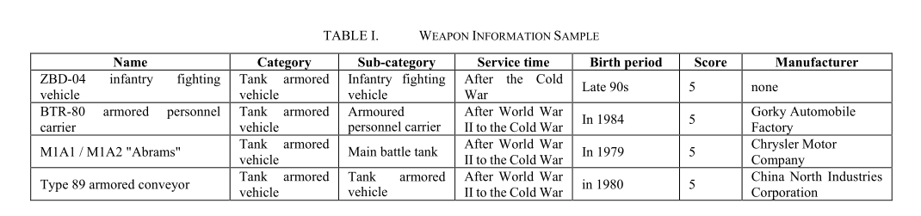
2 主要内容
Notes:
从军事领域的相关网站上抓取武器装备信息。以武器装备为关键词，收集了58个国家6146种武器的基本信息，如表一所示。
ZBD04步兵战车 坦克装甲车 步兵战车 冷战后 90年代后期 5分 制造商
89式装甲运兵车 坦克装甲车 坦克装甲车 二战后到冷战 1980 5分 中国北方工业公司
收集的数据通过以下步骤进行清理和预处理：将信息中的不规则日期格式化为与2019.11.19一样的格式; 分离武器装备的类别和子类别；将信息与国家联系起来；提取武器的技术数据和性能数据；消除实体之间的歧义；标记得分为3分或3分以上的武器。经过预处理后，数据从非结构化和半结构化数据转换为结构化数据，并存储在关系数据库MySQL中。然后，通过转换工具D2RQ（数据库到RDF查询）将结构化数据转换为知识数据，并存储在RDF中，如图3所示。

Slide 7
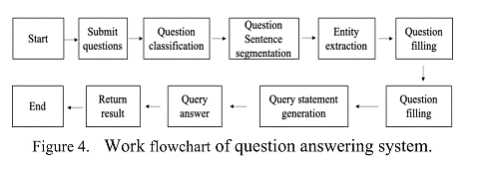
2 主要内容
Notes:
知识图谱问答系统的工作流程如图4所示。
提交问题、问题分类、问题语句的划分、实体提取、问题填写、查询语句生成、查询答案、返回结果
每种类型的问题都有相应的SPARQL模板。SPARQL是为RDF开发的查询语言和数据采集协议。当实体填充到预定义的查询模板中时，客户机向RDF存储服务器发送SPARQL查询语句，服务器返回结果

Slide 8
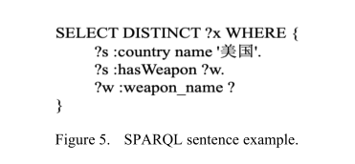
2 主要内容
例如，”美国拥有哪些 武器装备 （美国有什么武器）”
通过映射规则转换的SPARQL语句如图5所示。
Notes:
在图5中，”美国 （美国）”作为国家实体和主体，映射到“country_name” ”属性；
“拥有 （have）“是一个谓语，对应于“hasWeapon”；
"武器装备 （weapons）“是一个对象，对应于“weapon_name”。
对于用户提交的不同问题，它们可能是相同类型的问题，例如“美国拥有哪些武器装备 （美国有什么武器）“和”法国目前有什么装备 （法国目前有哪些武器）”。这两个问题有相似的主语、谓语、宾语，并且都属于“country_has_weapon”的相同问题类别，因此两个预设的SPARQL模板是相同的。

Slide 9
2 主要内容
本文采用汉字向量作为问句的表示形式，以避免由于词向量引起的语义损失。
例如，”满载排水量 （Full Displacement）“将分为两个字：满 载 （Full）“及”排 水 量 （Displacement）”。每个单词都将被表示为一个语义向量。
汉字向量可以使句子以更细粒度的方式表达，例如每个汉字“满”及"载” 需要表示为向量。
Notes:
基于汉字向量的分类对于增强问答的语义理解，提高问答的准确性和效率具有重要意义。军事领域的词汇具有专业性、歧视性和多义性。

Slide 10

2 主要内容
假设有一个汉字序列S
这里w_{i}代表第i个汉字。如果向量字典中存在w_{i} ，则取出w_{i}的向量值，否则w_{i}表示为零向量，S表示合并后的数据矩阵。
Notes:
本文在汉字向量生成中使用了随机生成。每个唯一的汉字被随机生成为一个固定长度的向量。预处理的数据被拆分为字符以生成一个向量字典。字典中的每个字符只能以其独特的对应特征向量表示出现一次

Slide 11
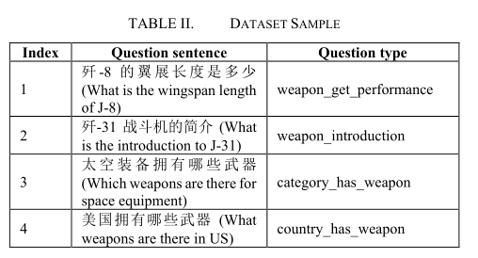
2 主要内容
支持向量机是一种有监督的机器学习算法，需要对数据集进行训练以获得训练模型。本文中的知识图数据是从网络中采集的，需要自制问题分类训练数据集。
Notes:
手工标注是自制数据集最常用的方法，但需要付出大量时间和精力。本文通过对问题句结构的分析，提出了一种半自动生成自制数据集的方法。该方法可以在保证数据质量的前提下，有效地提高数据集生成的效率。对于某种类型的问题，问题模式是固定的。
如，“SH-60海鹰的翼展长度是多少 （SH-60的翼展长度是多少）”，问题的主题是“SH-60”海鹰 （SH-60）”，这是一个武器实体。该实体名称可替换为其他武器和装备实体的名称，例如“歼-8（J-8）”。同样地，”翼展长度 （翼展长度）“是一个技术指标实体，也可以用其他技术指标实体的名称代替，例如”最大飞行速度 （最高飞行速度）”。这种问句模式的规律性可以用来将句型中的主语和宾语替换为不同的武器实体或技术指标实体，从而快速生成大量的问句结构数据集。通过自动生成，可以通过控制生成参数来调整数据集的结构和规模，从而生成更丰富的问题模式和更多的问题数据。生成数据集时，需要同时生成问题类型的问题。例如，“SH-60海鹰的翼展长度是多少 （SH-60的翼展长度是多少）”，这个问题的类型可以概括为“武器性能”。生成的数据集示例如表Ⅱ所示

Slide 12
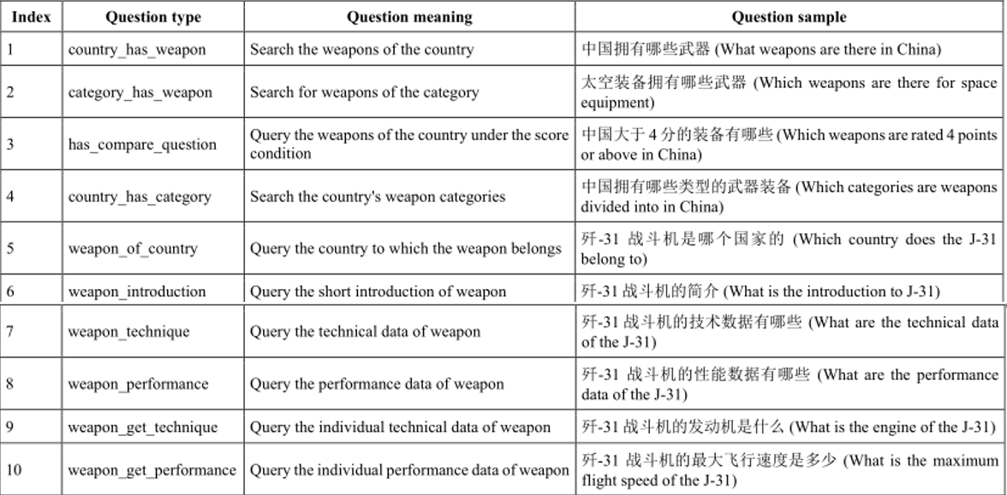
实验
数据集
数据集采用半生成法生成，共有10类问题，问题数34110个

Slide 13

实验
本文采用领域词典问题分类法和朴素贝叶斯问题分类算法作为基于汉字向量问题分类算法的支持向量机的比较组。在相同的武器知识图谱下，比较了它们在知识图谱问答系统中的准确率（a）和响应时间（t）。
评价指标：分割率（r）、准确率（a）和识别速度（s）
Notes:
准确率是指系统查询结果与正确结果之间的相似度。高相似度意味着高准确度
分段比率r是指训练数据集和验证数据集的数据分割比率。以“8:2”为例，这意味着34110个问题中有80%用作培训数据集，20%用作验证数据集。
a是准确率；h表示查询返回的结果；o代表正确的结果；i表示第i个查询。准确率越高越好

Slide 14
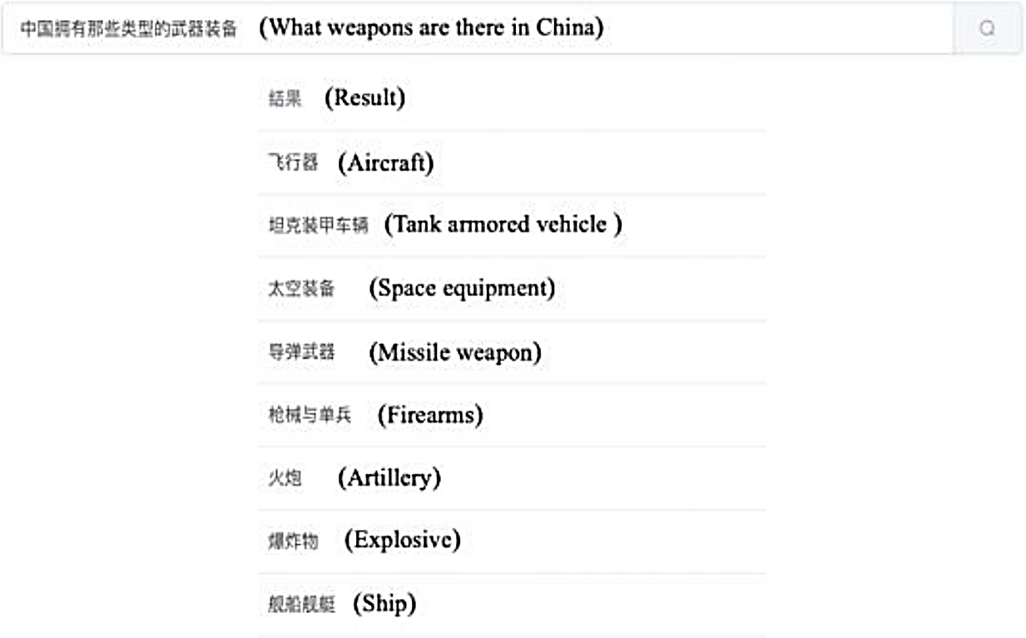
实验
采取”中 国 拥 有 哪 些 类 型 的 武 器 装 备 （中国的武器分为哪些类别）“作为一个例子，知识图谱问答系统的结果如图所示。
Notes:
采取”中 国 拥 有 哪 些 类 型 的 武 器 装 备 （中国的武器分为哪些类别）“作为一个例子，知识图问答系统的结果如图8所示。从图8可以看出，知识图上的问答系统可以直接得到问题的结果。结果与标准答案基本一致，这也是问答系统的优势所在。在不同的问题分类算法下，答疑系统在测试数据集知识图上的准确率（a）和响应时间（t）如表Ⅳ所示

Slide 15
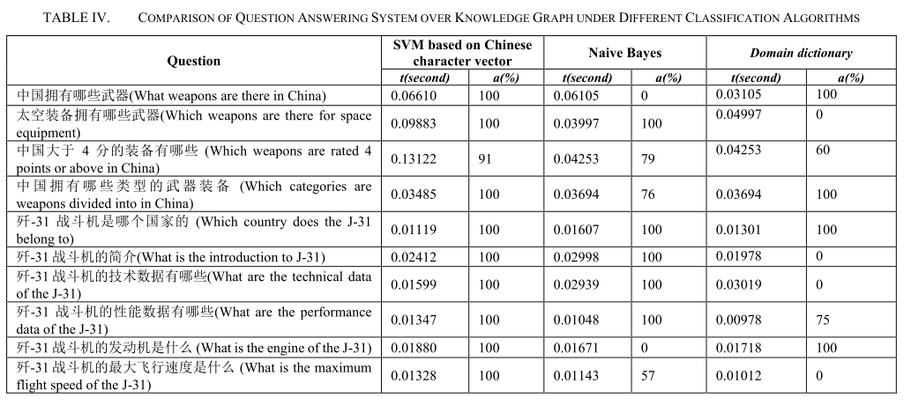
实验
Notes:
可以看到，基于汉字向量的支持向量机的性能大大优于朴素贝叶斯和域词典

Slide 16
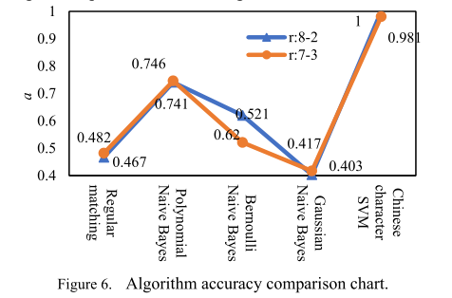
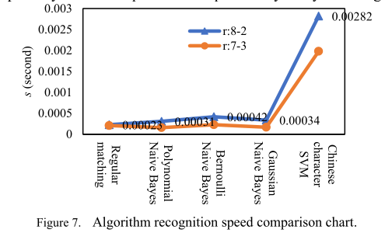
实验
效果对比
精度比较如图6所示，识别速度如图7所示。
Notes:
使用规则匹配、多项式朴素贝叶斯、贝叶斯朴素贝叶斯和高斯朴素贝叶斯作为基于汉字向量的支持向量机分类算法的比较算法。
与贝叶斯算法和规则匹配算法相比，基于汉字向量的支持向量机算法在精度上具有一定的优势。实验中，基于汉字向量的支持向量机对验证数据集的准确率明显高于对照组，并在一定程度上克服了问题句的不完整性和冗余性。基于汉字向量的支持向量机与朴素贝叶斯相比，精度提高了26%，但也增加了一定的时间开销。
基于汉字向量的支持向量机的识别速度几乎是朴素贝叶斯的8倍，朴素贝叶斯的识别时间都在毫秒级，因此在实际应用场景中可以忽略这一差异。尽管规则匹配算法不如其他算法准确，但它在实际应用中发挥了重要作用，因为对于不可分类的问题，规则匹配可以通过实体匹配找到可能正确的模板。

Slide 17
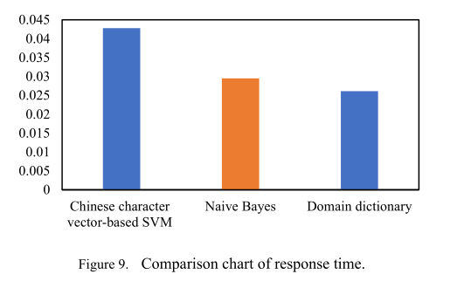
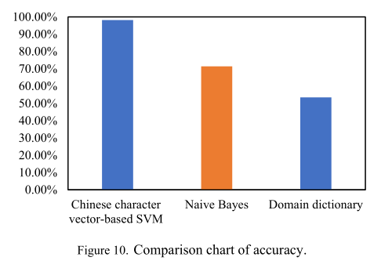
实验
效果对比
Notes:
所有测试数据集中不同问题分类算法的统计指标如图9和图10所示。从图9和图10可以看出，与朴素贝叶斯和领域词典相比，支持向量机实现的基于知识图的问答系统增加了响应时间，但其平均准确率分别提高了27%和45%。毫秒的延迟对用户体验没有太大影响，但27%的准确率提高可以给他们带来极大的便利。因此，与其他问题分类算法相比，基于汉字向量的支持向量机实现的基于知识图的问答系统具有一定的优势。

Slide 18
3 总结
基于知识图谱，建立了武器领域的问答系统，取得了良好的效果。
提出了基于汉字向量的支持向量机分类算法，提高了问题回答的准确性。
基于支持向量机的知识图谱问答系统可以提高结果的准确性，在一定程度上带来了更好的用户体验。
Notes:
（2）在问题分类方面，与实体匹配法、标签匹配法和朴素贝叶斯算法相比
（3）在问答方面
局限：本文还存在一些未解决的问题。例如，尽管武器知识图谱中有53万个三元组，但与一些大规模知识图相比，在数量和质量上仍然存在差距。该问答系统只能回答有限类别的问题。对于没有模板的问题，只能回答“不知道”。

Slide 19
感谢聆听！
请老师批评指正！

